Slide 1

STM32CubeIDE
外部中断实验
“原子哥”在线教学平台：www.yuanzige.com
技术支持论坛： http://www.openedv.com/forum.php

Slide 2
STM32CubeIDE
1，什么是中断？（了解）
2，外部中断介绍（了解）
3，实验原理分析（熟悉）
4，实战环节（掌握）
“原子哥”在线教学平台：www.yuanzige.com
技术支持论坛： http://www.openedv.com/forum.php

Slide 3
STM32CubeIDE
1，什么是中断？（了解）
简介：让CPU打断正常运行的程序，转而去处理紧急的事件（程序），就叫中断
看视频课
中断执行机制，可简单概括为三步：
1，中断请求
外设产生中断请求（GPIO外部中断、定时器中断等）
2，响应中断
CPU停止执行当前程序，转而去执行中断处理程序（ISR）
中断
接电话
3，退出中断
执行完毕，返回被打断的程序处，继续往下执行
关于中断的详细原理介绍请参考：第53讲 入门篇-什么是中断？_哔哩哔哩_bilibili
“原子哥”在线教学平台：www.yuanzige.com
技术支持论坛： http://www.openedv.com/forum.php

Slide 4
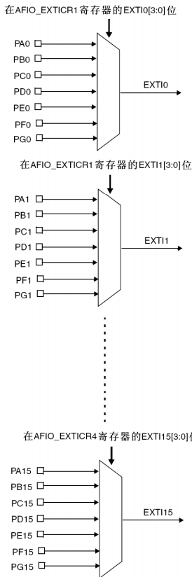
STM32CubeIDE
1，外部中断介绍（了解）
检测GPIO口电平变化，当检测到指定的电平变化时，可触发外部中断，执行中断服务函数
支持的触发方式：上升沿/下降沿/双边沿/软件触发
所有GPIO口都支持，但相同Pin不能同时使用外部中断
关于外部中断的详细原理介绍请参考：第58讲 入门篇-EXTI工作原理(F1 F4 F7)_哔哩哔哩_bilibili
“原子哥”在线教学平台：www.yuanzige.com
技术支持论坛： http://www.openedv.com/forum.php

Slide 5
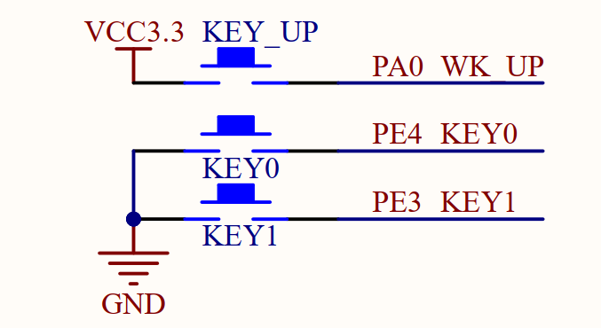
STM32CubeIDE
3，实验原理分析（熟悉）
跳转中断服务函数
KEY_UP按下
上升沿
触发外部中断线0
执行EXTI0_IRQHandler
中断回调函数
跳转中断服务函数
KEY0按下
下降沿
触发外部中断线4
执行EXTI4_IRQHandler
中断回调函数
跳转中断服务函数
KEY1按下
下降沿
触发外部中断线3
执行EXTI3_IRQHandler
中断回调函数
“原子哥”在线教学平台：www.yuanzige.com
技术支持论坛： http://www.openedv.com/forum.php

Slide 6
STM32CubeIDE
4，实战环节（掌握）
目的：使用外部中断线，实现KEY_UP控制BEEP响停，KEY1控制LED1翻转，KEY0控制LED0翻转。
能学到：
① 使用外部中断的方式来检测按键的状态
接着，开始我们的实践操作！
“原子哥”在线教学平台：www.yuanzige.com
技术支持论坛： http://www.openedv.com/forum.php

Slide 7

FreeRTOS
版权所有：广州市星翼电子科技有限公司
天猫店铺：https://zhengdianyuanzi.tmall.com
“原子哥”在线教学平台：www.yuanzige.com
技术支持论坛： http://www.openedv.com/forum.php

